Slide 1


Slide 2
Sujet de qualification des classes de CM2 et 6ème
(20 questions)

Slide 3
Bonne chance à tous !
A vos stylos,
Prêts,
Partez!
Appuyer sur Entrée pour démarrer le questionnaire minuté

Slide 4
7 secondes
1.
6 × 4

Slide 5
7 secondes
2.
55 + 25

Slide 6
7 secondes
3.
7 × ? = 56

Slide 7
12 secondes
4.
327 + 99

Slide 8
12 secondes
5.
? × 8 = 56

Slide 9
15 secondes
6.
Combien de croix dans :

Slide 10
10 secondes
7.
Combien y a-t-il de grammes dans un demi kilogramme ?

Slide 11
10 secondes
8.
Quelle est l’aire d’un carré de 50 cm
de côté ?

Slide 12
15 secondes
9.
725 + ? = 1000

Slide 13
20 secondes
10.
Teva part à 6h30, il met trois quarts d’heure pour aller à l’école.
A quelle heure va-t-il arriver ?

Slide 14
20 secondes
11.
Un kilogramme de thon coûte 2500F.
Combien coûtent 500 grammes ?

Slide 15
15 secondes
12.
11 x 14 =

Slide 16
45 secondes
13.
Calcule le centième de 2015

Slide 17
15 secondes
14.
Calcule la longueur totale du parcours du cross d’une école.
1 km
100 m
800 m

Slide 18
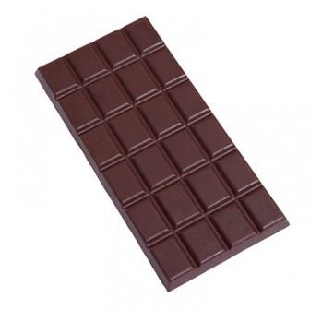
35 secondes
Si je mange un tiers de cette tablette, combien restera-t-il de carrés de chocolat ?
15.

Slide 19
35 secondes
16.
25 + 21 + 75

Slide 20
25 secondes
17.
Calculer la longueur AB.
A
B
C
13 cm
5 dm

Slide 21
25 secondes
Heiani fait des paquets de 8 mangues à 1000F chacun. Elle a 60 mangues.
Combien fait-elle de paquets complets ?
18.

Slide 22
45 secondes
19.
Donne l’aire de cette figure en
unité d’aire.
1 u.a.

Slide 23
1 minute
20.
Combien y a-t-il de points sur un dé à 6 faces ?

